Slide 1
EXPERIENCIAS EN SALUD PENITENCIARIA REGIONAL NORTE

Slide 2
EXPERIENCIAS ADQUIRIDAS DEL ESCRITORIO AL TERRITORIO
Promoción y mantenimiento / Salud publica
Contacto directo con el PPL
Gestión de grupos poblacionales por riesgo
Articulación con mayor nivel de complejidad
Gestión del riesgo
Planeación para la prestación de servicios de salud

Slide 3
ESTRATEGIA DEL ESCRITORIO AL TERRITORIO
Fortalecimiento de capacidades técnicas
Registros de historia clínica electrónica
Articulación con la mediana y alta complejidad ambulatoria a través de telesalud y brigadas intramural
Gestión de la información en salud para la toma de decisiones en salud
Planeación para la prestación de servicios de salud
Atención intramural de imagenología a través de brigadas en el territorio
Programación de agendas de medicina general, especializada y odontología

Slide 4
HUMANIZACION EN LA PRESTACION DE LOS SERVICIOS DE SALUD
Reconocemos y hacemos visibles sus derechos y deberes en salud
Atención solidaria, digna, respetuosa y empática atendiendo necesidades en salud propias de la PPL
Experiencia participativa basada en autocuidado de la salud

Slide 5
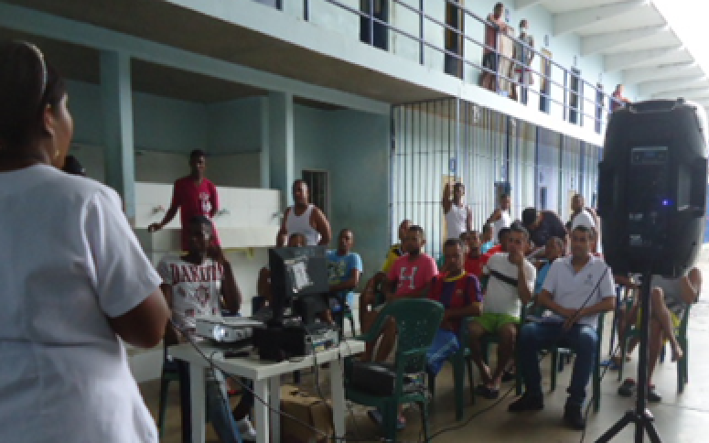
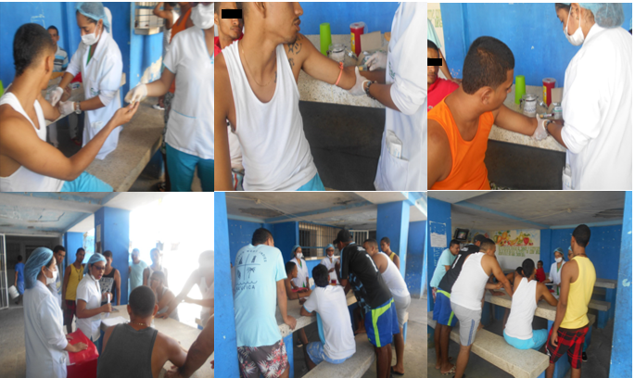
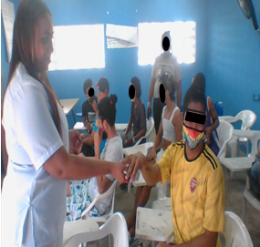
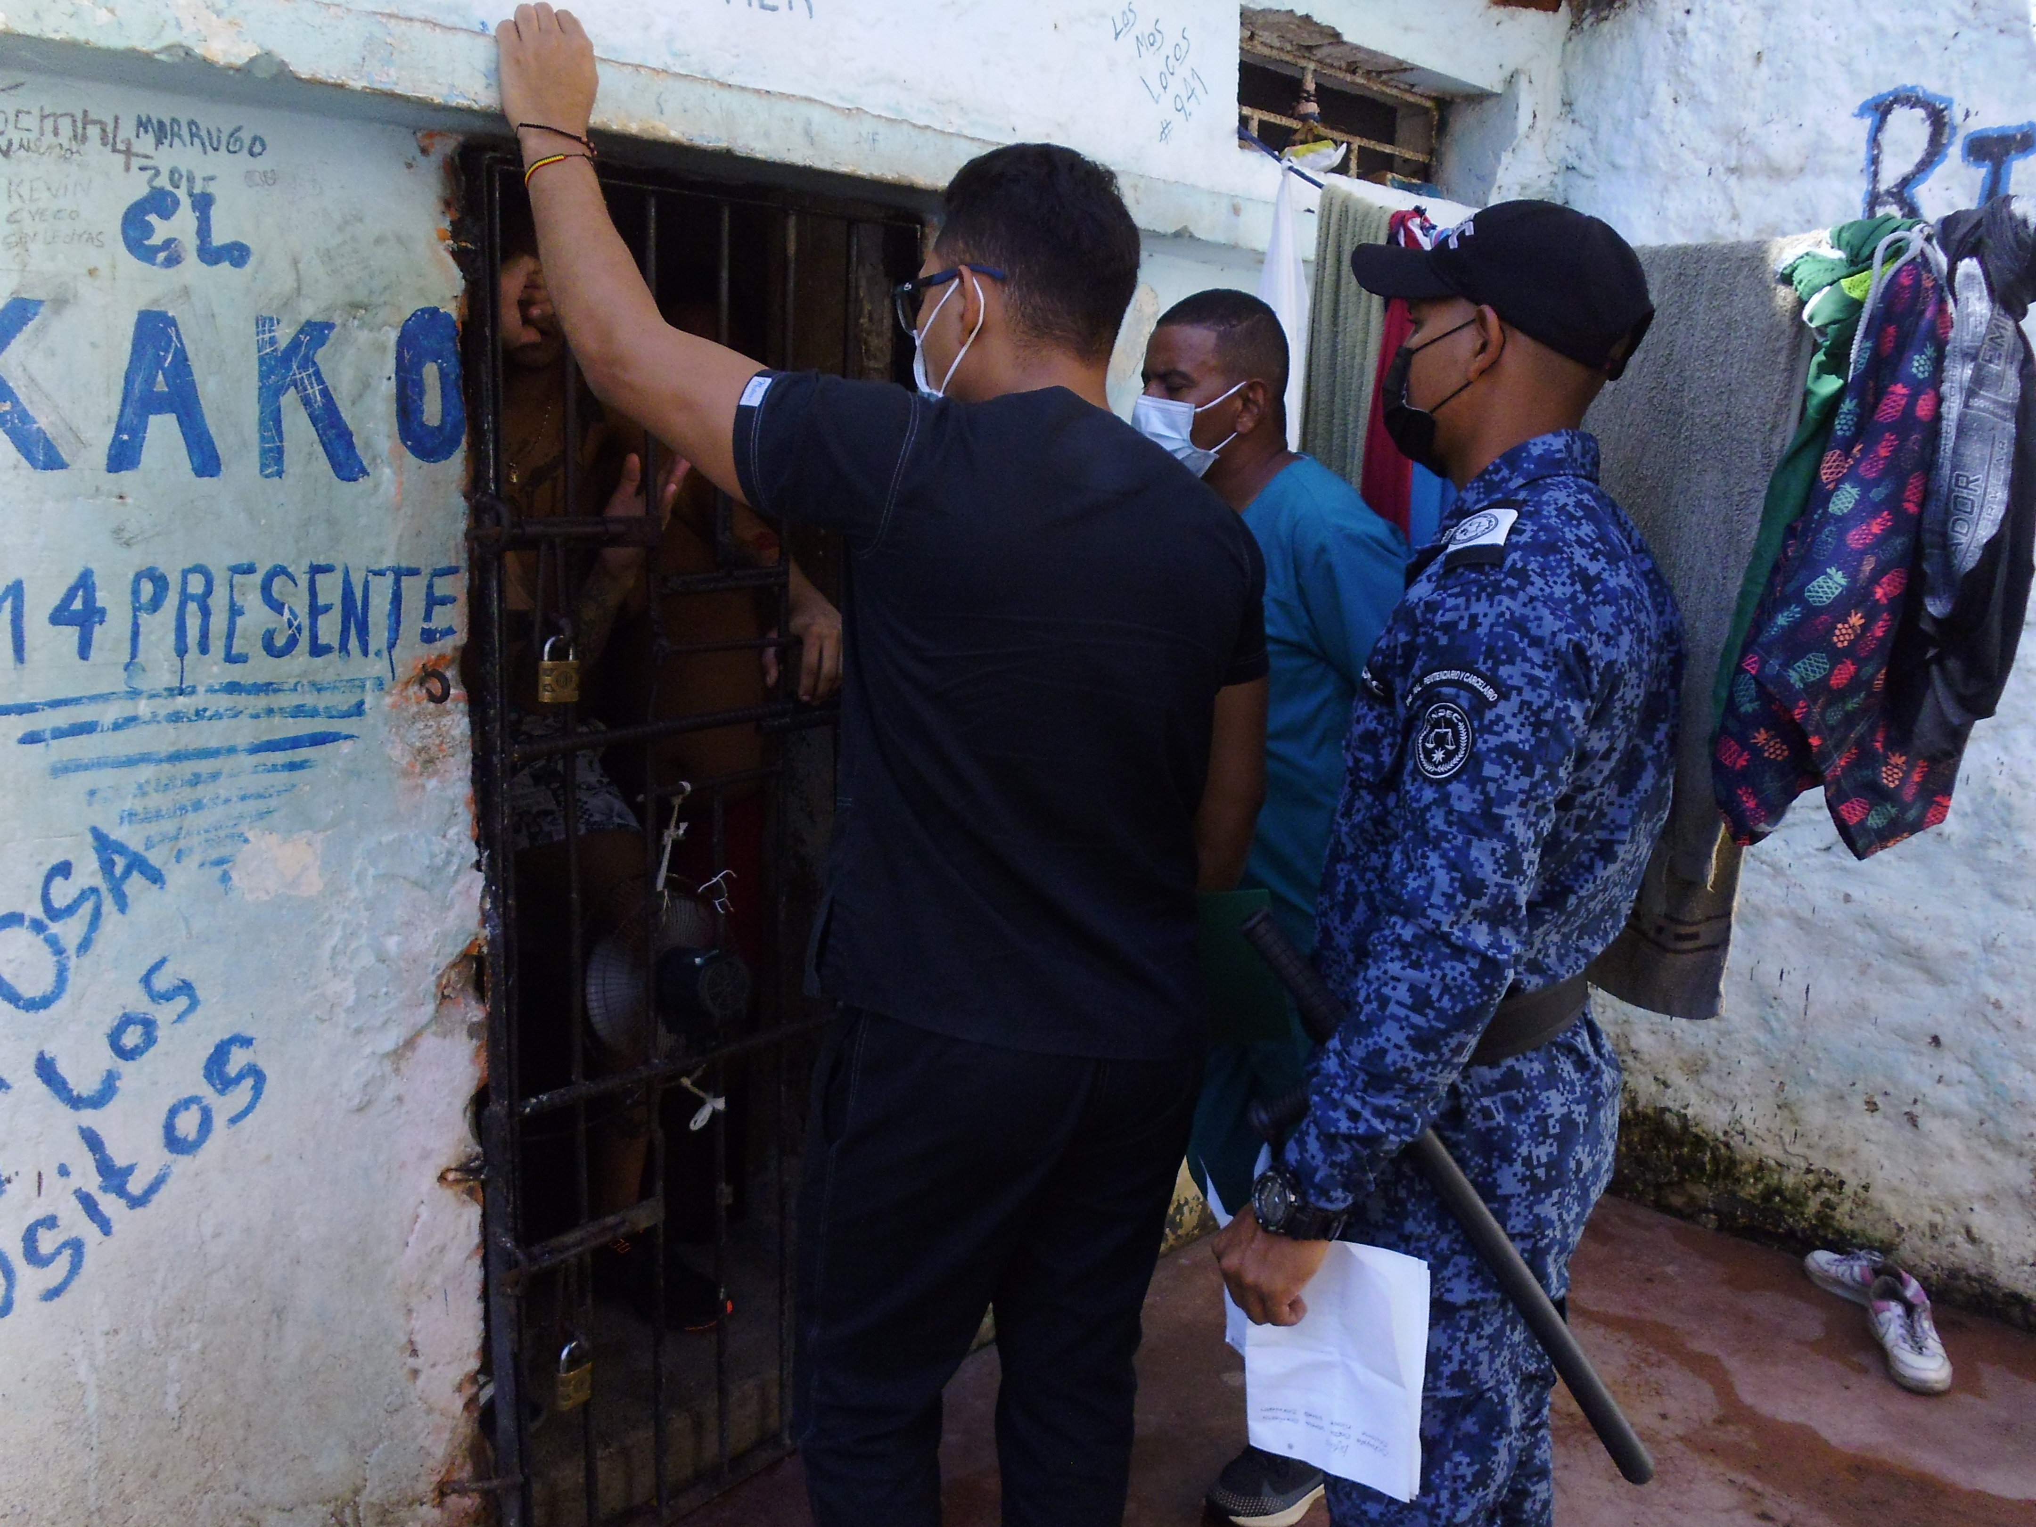
ESTRATEGIA SALUD AL PATIO

Slide 6
VOCACIÓN DE SERVICIO
ATENCION RESPETUOSA
ITELIGENCIA EMOCIONAL
EMPATIA
EQUIDAD

Slide 7
RESULTADOS
Caracterización de población por riesgo especifico
Enfoque de genero
Captación oportuna
Gestión de la operación con atención programada y no programada
Acceso integral sin barreras administrativas en salud
Aumento a la satisfacción de las partes interesadas
Fortalecimiento de capacidades

Slide 8
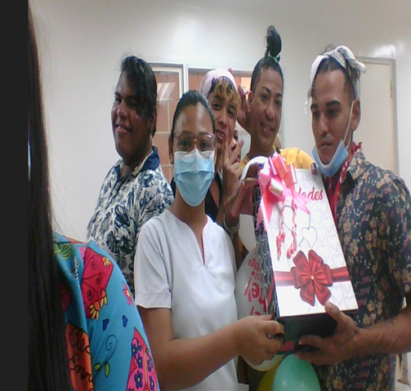
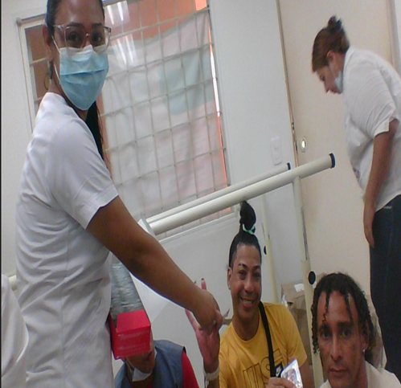
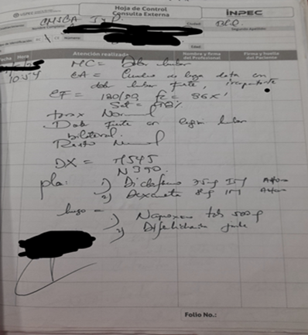
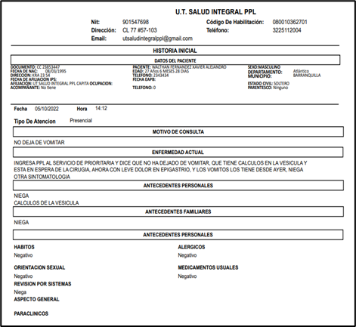
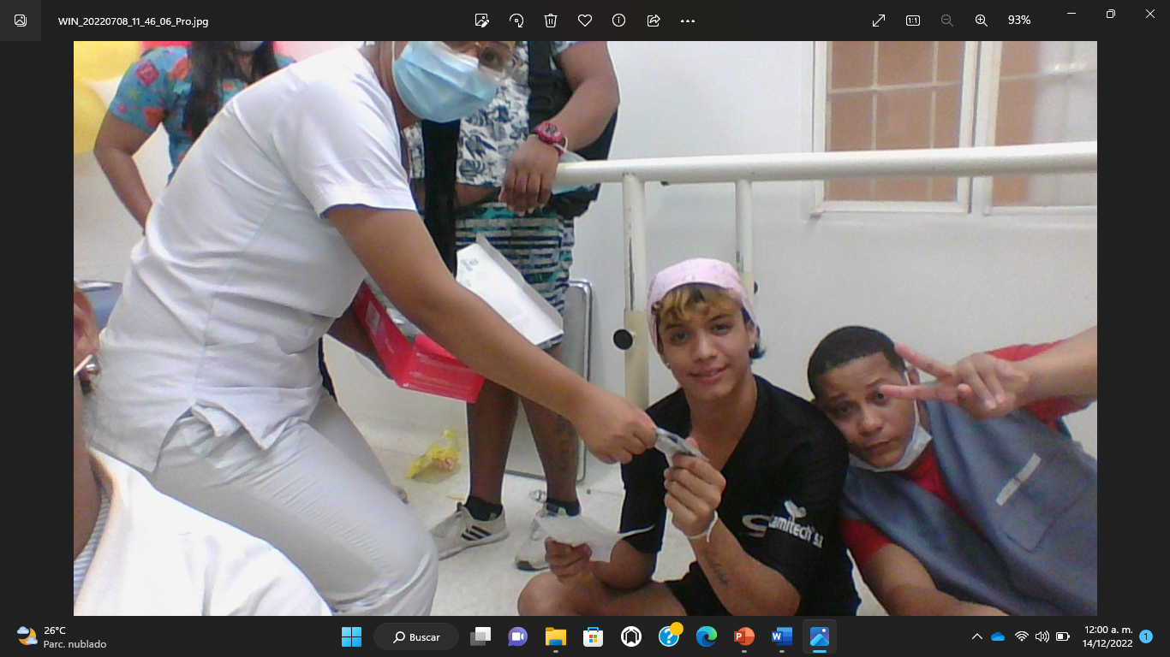
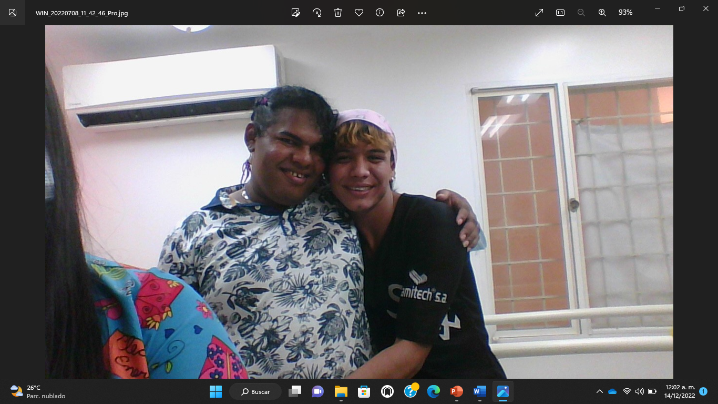
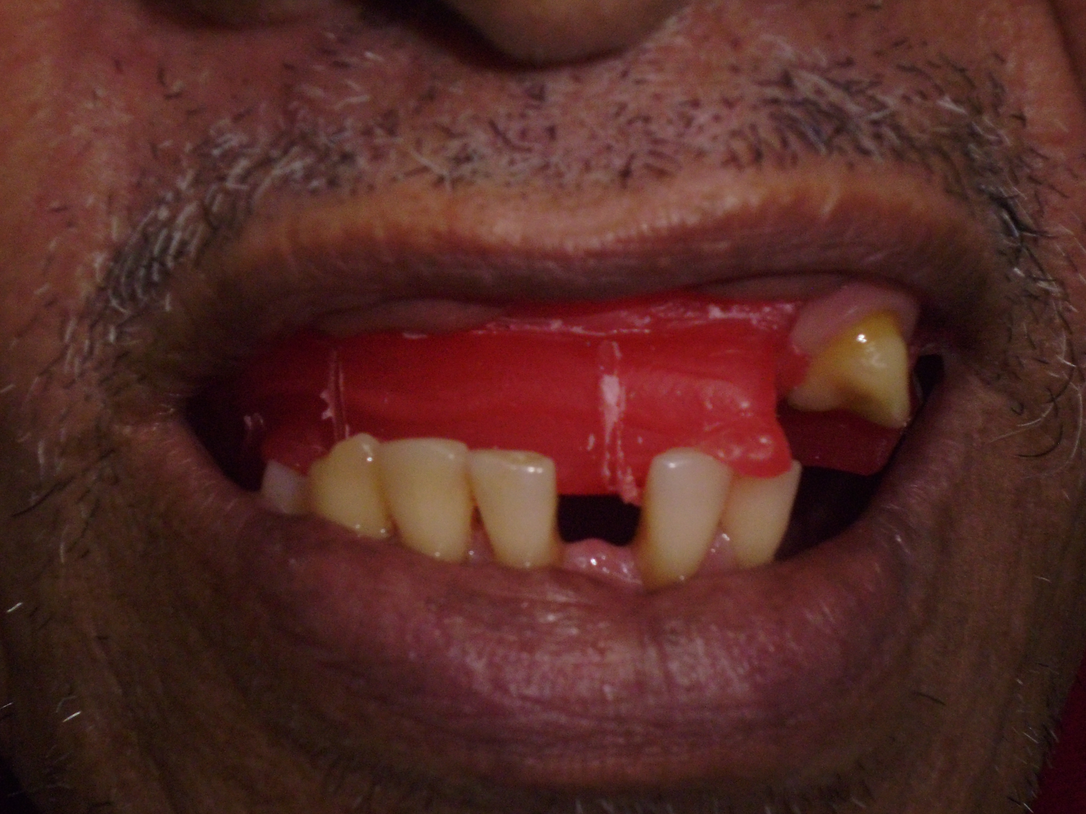
GALERIA DE RESULTADOS

Slide 9
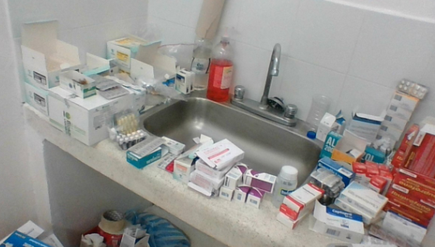
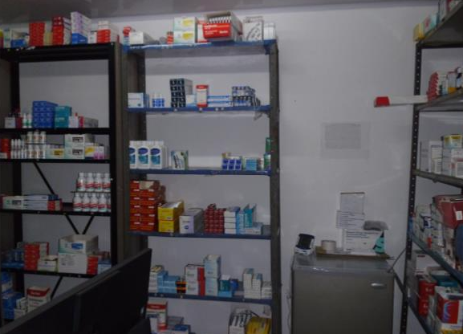
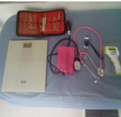
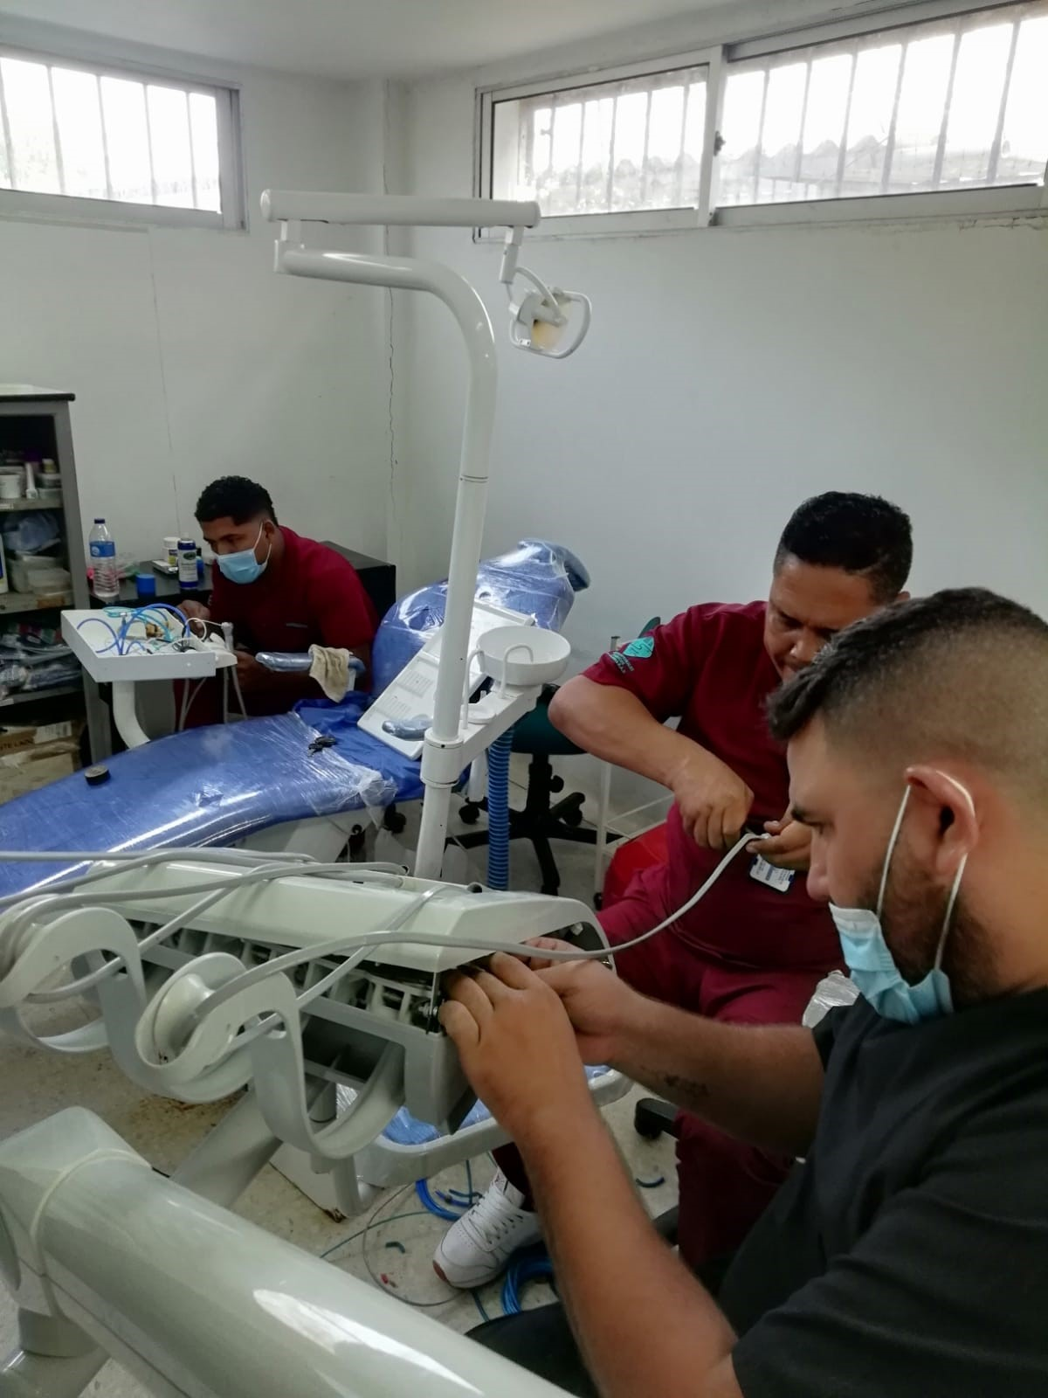
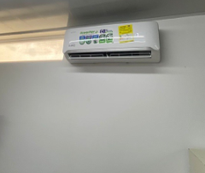
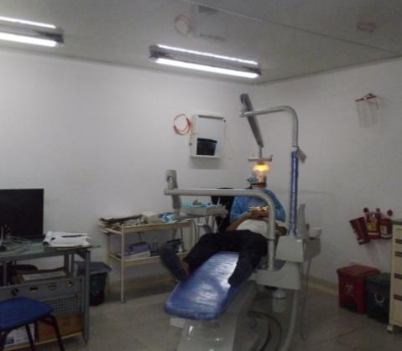
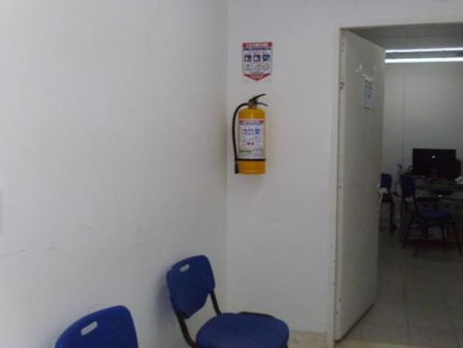
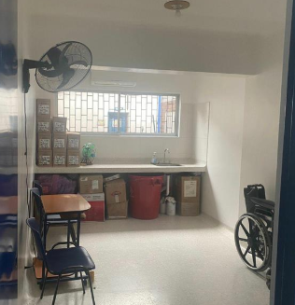
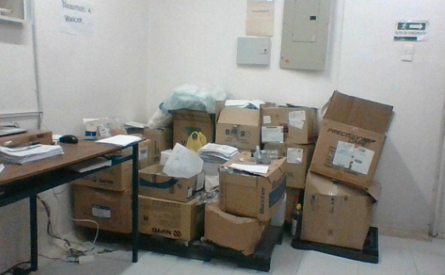
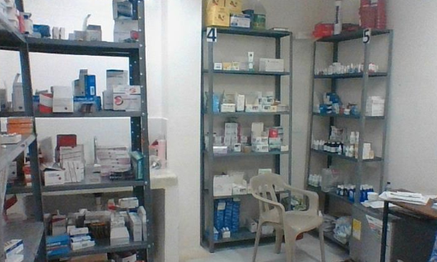
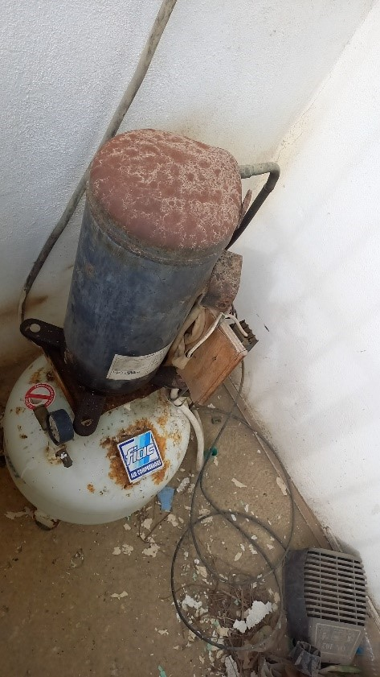
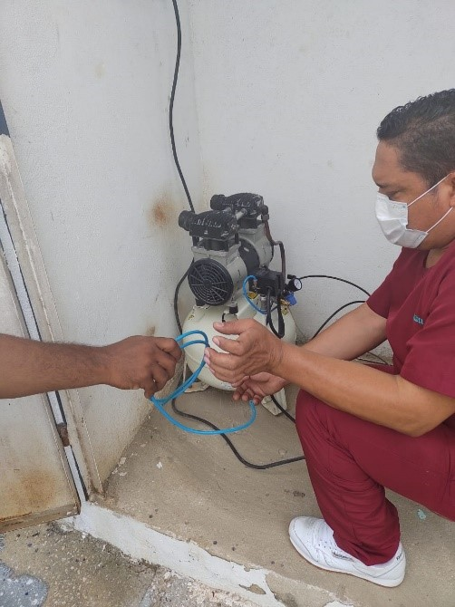
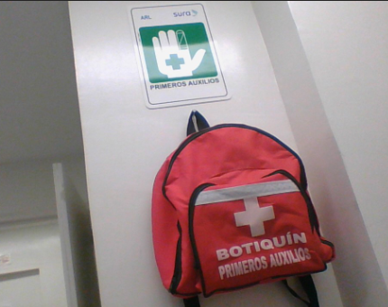
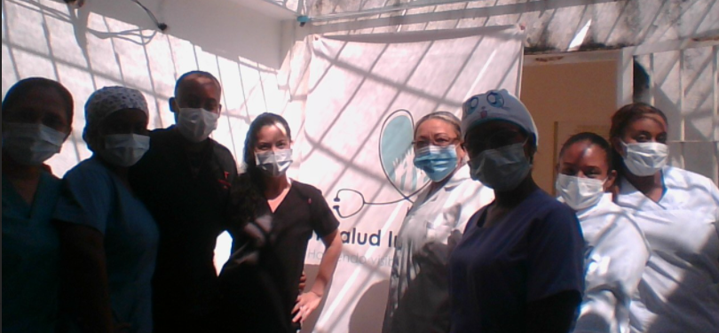
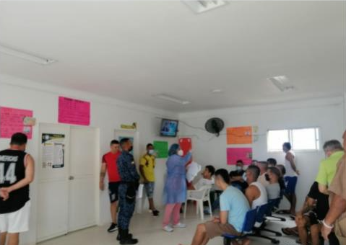
GALERIA RESULTADOS
UPA EPMSC VALLEDUPAR
UPA EPMSC RIOHACHA
UPA EPMSC BARRANQUILLA
Notes:
No incluir esta presentación.

Slide 10
QUE SE VIENE PARA EL 2023
Fortalecer el sistema de gestión de información a través de herramientas de BI
Medición de resultados en salud
Atención con enfoque en seguridad del paciente
Fortalecer el acceso a servicios de telesalud

